Slide 1
Disciplina: Inteligência Artificial
Aula 09: Primeiros modelos – Perceptron e Adaline

Slide 2
Primeiros modelos:
Perceptron e Adaline

Slide 3
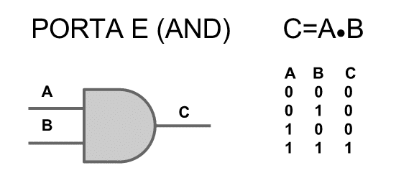
APLICAÇÃO DA AULA DE HOJE, PORTA LÓGICA AND... TEMOS QUE COMEÇAR POR ALGUM LUGAR NÉ!!!!
Problema tipicamente binário, saída 0 ou 1

Slide 4



REDE NEURAL PARA RESOLVER O PROBLEMA DA PORTA AND
ENTRADA
CAMADA OCULTA
SAÍDA
$$A$$
NEURÔNIO
H
$$y_{}(n)$$
$$B$$

Slide 5












REDE NEURAL PARA RESOLVER O PROBLEMA DA PORTA AND
ENTRADA
CAMADA OCULTA
SAÍDA
NEURÔNIO
$$+1$$
$$w_{1}(n)$$
$$b$$
$$A$$
$$x_{1}(n)$$
$$b$$
∑
$$f$$
H
$$y_{}(n)$$
$$V_{}(n)$$
$$w_{2}(n)$$
$$B$$
$$x_{2}(n)$$

Slide 6
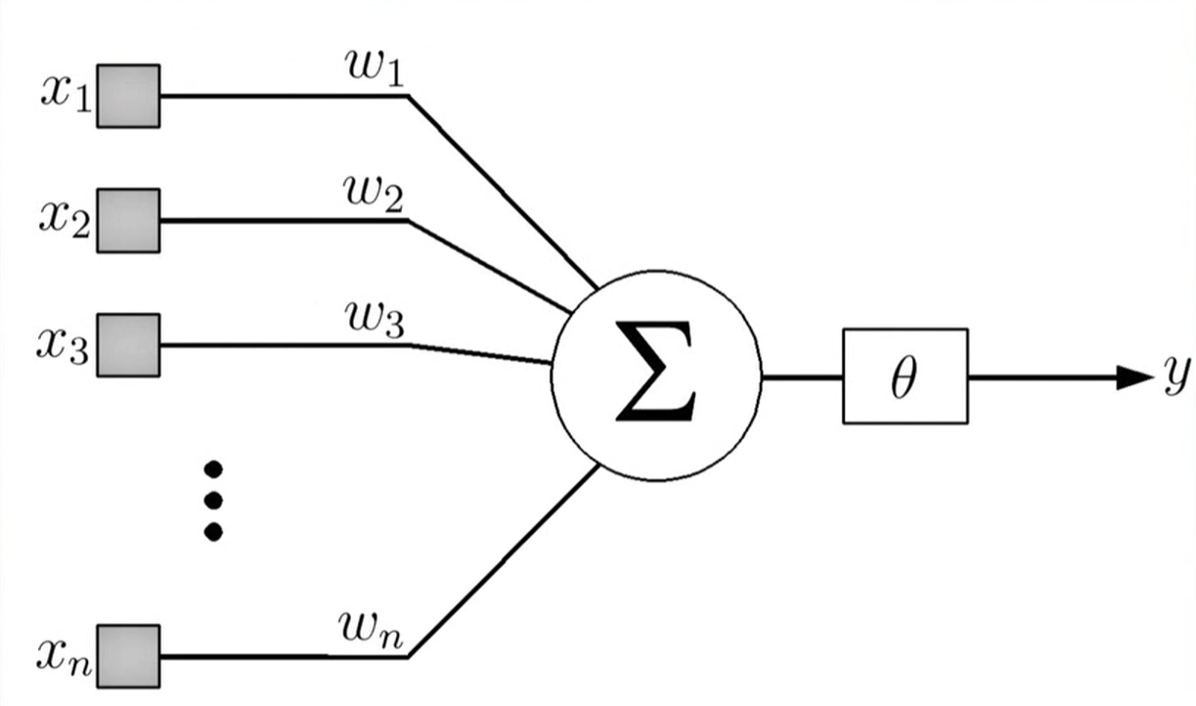
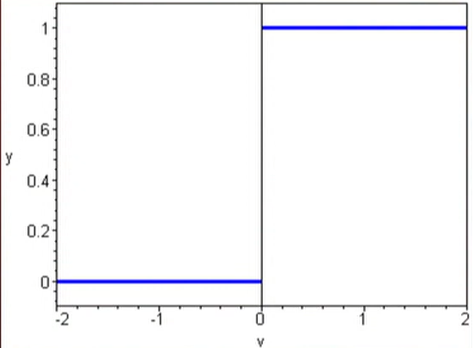
O NEURÔNIO MCP

Slide 7
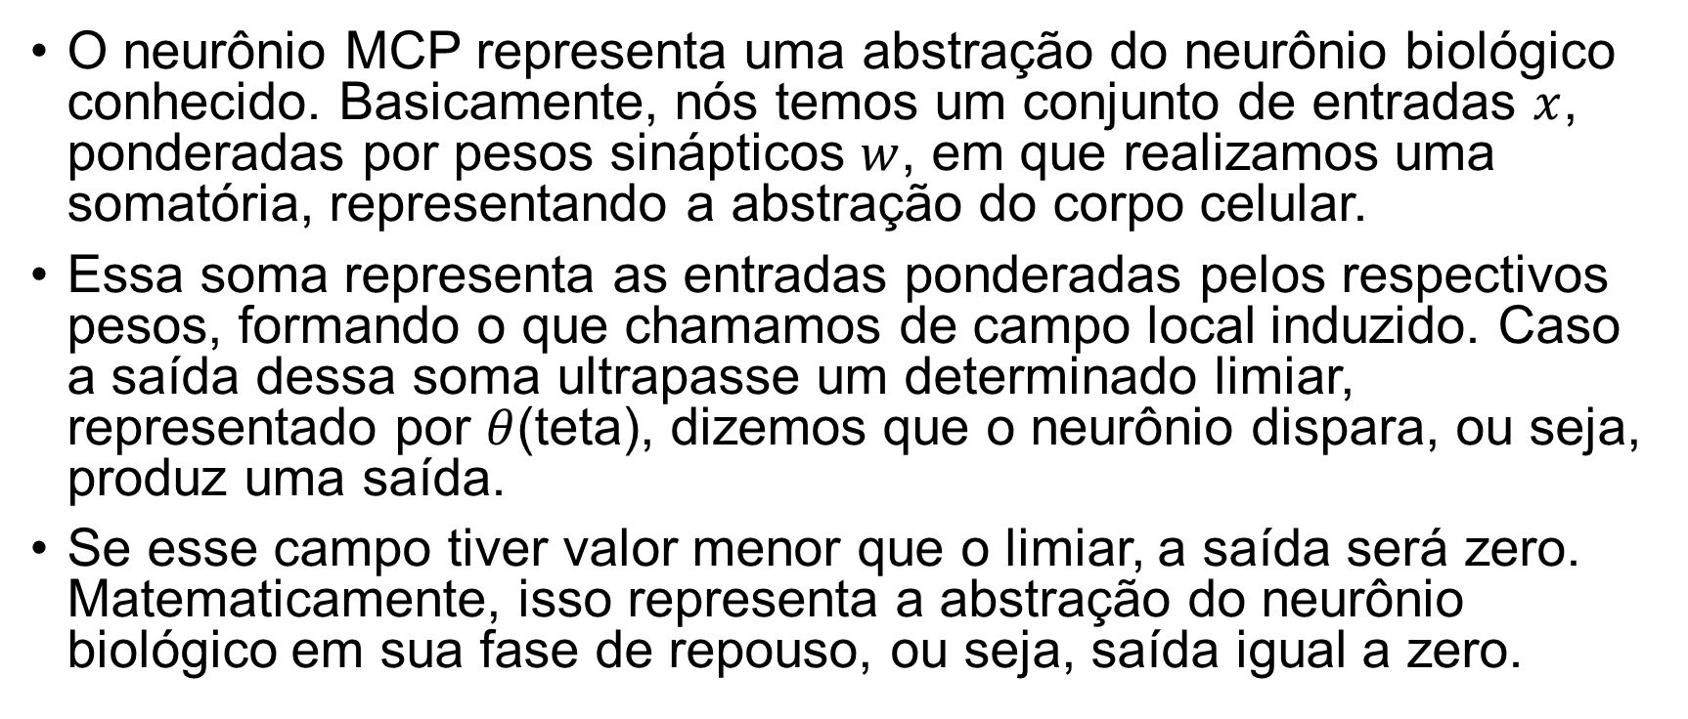
Explicação do slide anterior
O neurônio MCP representa uma abstração do neurônio biológico conhecido. Basicamente, nós temos um conjunto de entradas $x$, ponderadas por pesos sinápticos $w$, em que realizamos uma somatória, representando a abstração do corpo celular.
Essa soma representa as entradas ponderadas pelos respectivos pesos, formando o que chamamos de campo local induzido. Caso a saída dessa soma ultrapasse um determinado limiar, representado por $θ$(teta), dizemos que o neurônio dispara, ou seja, produz uma saída.
Se esse campo tiver valor menor que o limiar, a saída será zero. Matematicamente, isso representa a abstração do neurônio biológico em sua fase de repouso, ou seja, saída igual a zero.

Slide 8
O QUE FAZ O MCP?
Representa uma abstração do Neurônio Biológico.
Pode ser configurado para implementar portas lógicas, como AND, OR, etc....
Como configurá-lo (treiná-lo)?

Slide 9










MCP: PORTA AND
TABELA VERDADE
AND
X1 | X2 | Y
0 | 0 | 0
0 | 1 | 0
1 | 0 | 0
1 | 1 | 1
O que precisamos fazer para configurar a porta AND?
Ajustar os valores de w1, w2 e b
$$+1$$
$$b$$
$$w_{1}(n)$$
$$b$$
$$x_{1}(n)$$
∑
$$f$$
H
$$y_{}(n)$$
$$V_{}(n)$$
$$x_{2}(n)$$
$$w_{2}(n)$$

Slide 10














MCP: PORTA AND
TABELA VERDADE
$$+1$$
AND
$b$ias
X1 | X2 | Y
0 | 0 | 0
0 | 1 | 0
1 | 0 | 0
1 | 1 | 1
$$w_{1}(n)$$
∑
$$b$$
$$x_{1}(n)$$
$$f$$
H
$$y_{}(n)$$
$$v_{}(n)$$
$$x_{2}(n)$$
$$w_{2}(n)$$
CASO 01:
Se $x_{1}$ou $x_{2}$ forem iguais a 0 (zero) ou ambos forem 0,
y deve ser 0.
VALOR ARBITRÁRIO
$$b=−0,5$$
$$w_{1}=0,3$$
$$w_{2}=0,3$$
$${bx}_{0}+w_{1}x_{1}+w_{2}x_{2}≤0$$
$b≤0$
${b+w}_{n}≤0$
$$v=\sum_{j}{w_{j}x_{j}}$$

Slide 11






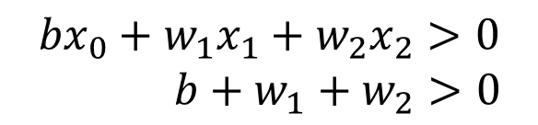



MCP: PORTA AND
$$+1$$
TABELA VERDADE
AND
$b$ias
$$w_{1}(n)$$
∑
$$b$$
X1 | X2 | Y
0 | 0 | 0
0 | 1 | 0
1 | 0 | 0
1 | 1 | 1
$$x_{1}(n)$$
$$f$$
H
$$y_{}(n)$$
$$v_{}(n)$$
$$x_{2}(n)$$
$$w_{2}(n)$$
CASO 02:
Se $x_{1}$ou $x_{2}$ forem iguais a 1 (um),
y deve ser 1.
VALOR ARBITRÁRIO
$$b=−0,5$$
$$w_{1}=0,3$$
$$w_{2}=0,3$$
$${bx}_{0}+w_{1}x_{1}+w_{2}x_{2}>0$$
$b+w_{1}+w_{2}>0$
$$v=\sum_{j}{w_{j}x_{j}}$$

Slide 12



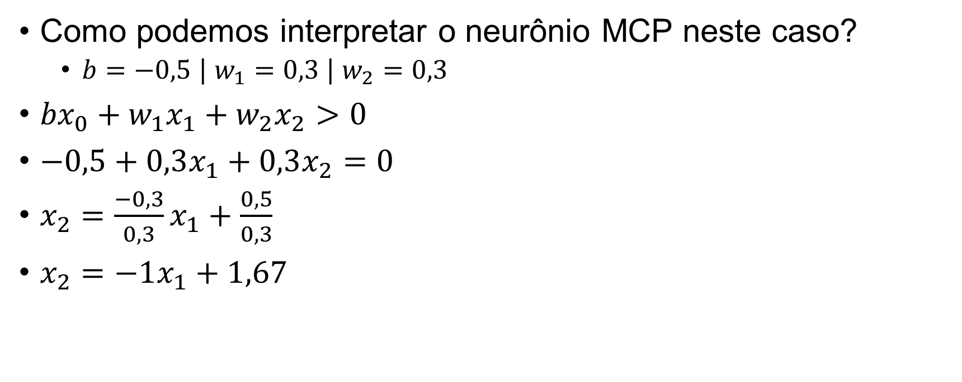




MCP: PORTA AND
$$+1$$
TABELA VERDADE
$b$ias
AND
$$w_{1}(n)$$
∑
$$b$$
$$x_{1}(n)$$
$$f$$
H
X1 | X2 | Y
0 | 0 | 0
0 | 1 | 0
1 | 0 | 0
1 | 1 | 1
$$y_{}(n)$$
$$v_{}(n)$$
$$x_{2}(n)$$
$$w_{2}(n)$$
Como podemos interpretar o neurônio MCP neste caso?
$b=−0,5$ | $w_{1}=0,3$ | $w_{2}=0,3$
${bx}_{0}+w_{1}x_{1}+w_{2}x_{2}$ $>0$
$−0,5+0,3x_{1}+0,3x_{2}=0$
$x_{2}=\frac{−0,3}{0,3}x_{1}+\frac{0,5}{0,3}$
$x_{2}=−1x_{1}+1,67$

Slide 13







MCP: PORTA AND
TABELA VERDADE
AND
X1 | X2 | Y
0 | 0 | 0
0 | 1 | 0
1 | 0 | 0
1 | 1 | 1
$$x_{2}$$
O que os MCP representam?
1,67
$$+1$$
$b$ias
$$w_{1}(n)$$
∑
$$b$$
$$x_{1}(n)$$
$$f$$
H
$$y_{}(n)$$
$$v_{}(n)$$
1
0
$$x_{2}(n)$$
$$w_{2}(n)$$
$$x_{2}=−1x_{1}+1,67$$
0
0
0
$$x_{1}$$
0
1

Slide 14
MCP: PORTA AND
TABELA VERDADE
AND
X1 | X2 | Y
0 | 0 | 0
0 | 1 | 0
1 | 0 | 0
1 | 1 | 1
$$x_{2}$$
O que os MCP representam?
1,67
$$+1$$
$b$ias
$$w_{1}(n)$$
∑
$$b$$
$$x_{1}(n)$$
$$f$$
H
1
$$y_{}(n)$$
$$v_{}(n)$$
1
0
$$x_{2}(n)$$
$$w_{2}(n)$$
$$x_{2}=−1x_{1}+1,67$$
0
0
0
0
$$x_{1}$$
0
1

Slide 15
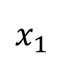
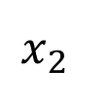
MCP: PORTA AND
O que o bias representa?
R: O deslocamento da reta em relação a origem do sistema
$$x_{2}$$
1,67
1
0
0
0
0
$$x_{1}$$
0
1

Slide 16
MCP: PORTA AND
Qual é o problema do MCP?
R: Precisamos configurar de forma manual cada um dos parâmetros da rede.
$$x_{2}$$
1,67
1
0
1
0
0
0
$$x_{1}$$
0
1

Slide 17
MODELO 01 : PERCEPTRON
Associa um algoritmo de aprendizagem ao neurônio MCP.
Ajuste automático dos pesos via correção de erros.
A rede possui apenas uma camada de neurônios ajustáveis.
Obs IMPORTANTE: No artigo original de 1958, faz referencia a outras camadas embora as outras camadas apresentam neurônios de retina (neurônios não ajustáveis, apenas recebem os sinais de outras camadas)
Usado para classificação de padrões
Converge com erro zero se as classes forem linearmente separáveis.

Slide 18
PERCEPTRON Neurônios assumem saídas binárias:
Função de ativação degrau;
Algoritmo de aprendizado supervisionado via correções de erros.
Um único neurônio permite resolver problemas de classificação binárias.
Com múltiplos neurônios, problemas com várias classes podem ser resolvidos.

Slide 19
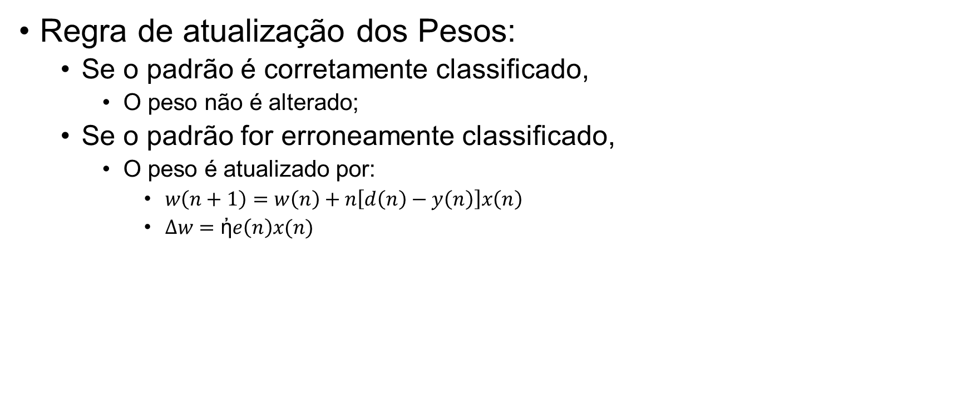
PERCEPTRON
Regra de atualização dos Pesos:
Se o padrão é corretamente classificado,
O peso não é alterado;
Se o padrão for erroneamente classificado,
O peso é atualizado por:
$w\left(n+1\right)=w\left(n\right)+n\left[d\left(n\right)−y\left(n\right)\right]x\left(n\right)$
$∆w=\text{ἠ}e\left(n\right)x(n)$
Notes:
ἠ = eta -> taxa de aprendizagem
e$=erro$
X = entrada de dados na sinapse
d – desejado
y = obtido (saida)

Slide 20
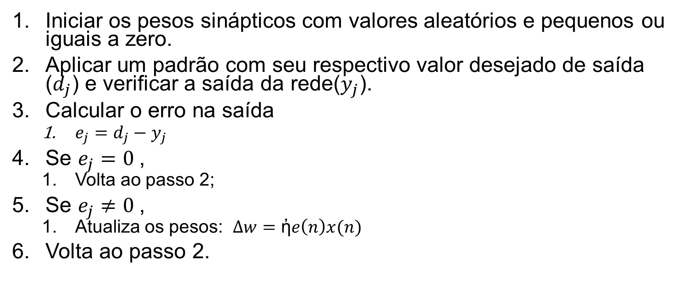
PERCEPTRON: ALGORITMO
Iniciar os pesos sinápticos com valores aleatórios e pequenos ou iguais a zero.
Aplicar um padrão com seu respectivo valor desejado de saída ($d_{j}$) e verificar a saída da rede($y_{j}$).
Calcular o erro na saída
$e_{j}=d_{j}−y_{j}$
Se $e_{j}=0$,
Volta ao passo 2;
Se $e_{j}≠0$,
Atualiza os pesos: $∆w=\text{ἠ}e\left(n\right)x(n)$
Volta ao passo 2.

Slide 21





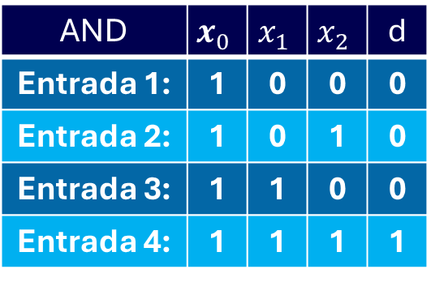



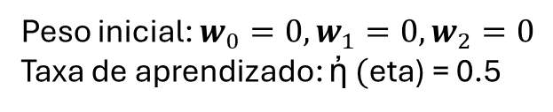




EXEMPLO: PORTA AND Agora com algoritmo automático.
$b$ias
$$x_{0}(n)$$
$$w_{0}(n)$$
$$+1$$
AND | $$x_{0}$$ | $$x_{1}$$ | $$x_{2}$$ | d
Entrada 1: | 1 | 0 | 0 | 0
Entrada 2: | 1 | 0 | 1 | 0
Entrada 3: | 1 | 1 | 0 | 0
Entrada 4: | 1 | 1 | 1 | 1
∑
$$b$$
$$w_{1}(n)$$
$$f$$
H
$$x_{1}(n)$$
$$y_{}(n)$$
$$v_{}(n)$$
$$w_{2}(n)$$
$$x_{2}(n)$$
Peso inicial: $w_{0}=0,w_{1}=0,w_{2}=0$
Taxa de aprendizado: $\text{ἠ} ($eta) = 0.5

Slide 22
ÉPOCA
“Representa a apresentação de todo conjunto de treinamento para a rede”

Slide 23
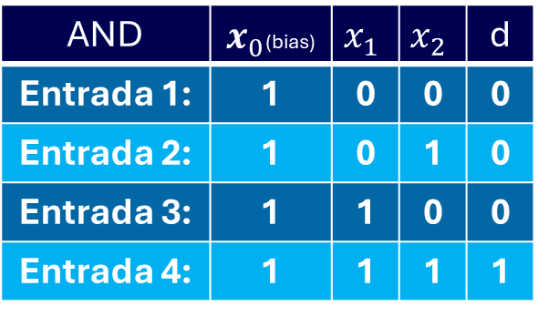
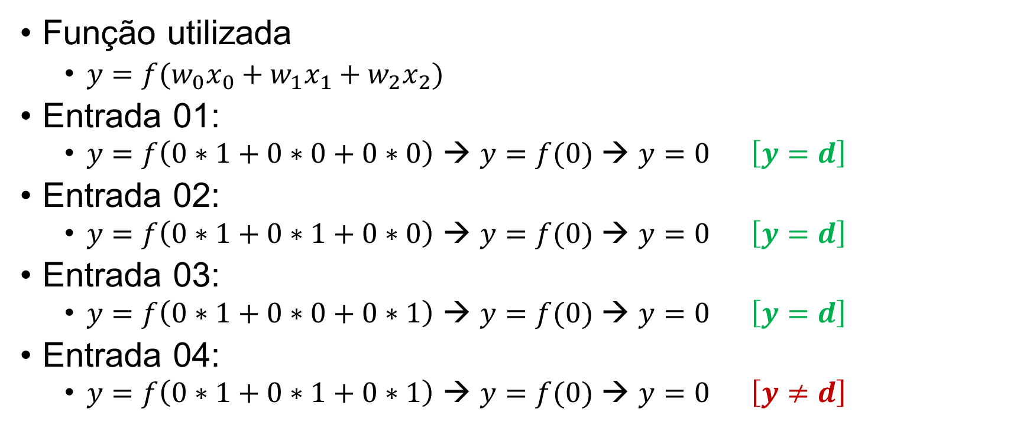
ÉPOCA 01
AND | $x_{0}$(bias) | $$x_{1}$$ | $$x_{2}$$ | d
Entrada 1: | 1 | 0 | 0 | 0
Entrada 2: | 1 | 0 | 1 | 0
Entrada 3: | 1 | 1 | 0 | 0
Entrada 4: | 1 | 1 | 1 | 1
Função utilizada
$y=f(w_{0}x_{0}+w_{1}x_{1}+w_{2}x_{2})$
Entrada 01:
$y=f\left(0∗1+0∗0+0∗0\right)$ → $y=f(0)$ → $y=0$ $\left[y=d\right]$
Entrada 02:
$y=f\left(0∗1+0∗1+0∗0\right)$ → $y=f(0)$ → $y=0$ $\left[y=d\right]$
Entrada 03:
$y=f\left(0∗1+0∗0+0∗1\right)$ → $y=f(0)$ → $y=0$ $\left[y=d\right]$
Entrada 04:
$y=f\left(0∗1+0∗1+0∗1\right)$ → $y=f(0)$ → $y=0$ $\left[y≠d\right]$

Slide 24
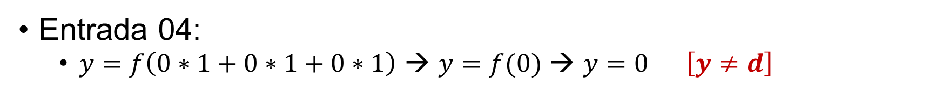
ÉPOCA 01
AND | $x_{0}$(bias) | $$x_{1}$$ | $$x_{2}$$ | d
Entrada 1: | 1 | 0 | 0 | 0
Entrada 2: | 1 | 0 | 1 | 0
Entrada 3: | 1 | 1 | 0 | 0
Entrada 4: | 1 | 1 | 1 | 1
Entrada 04:
$y=f\left(0∗1+0∗1+0∗1\right)$ → $y=f(0)$ → $y=0$ $\left[y≠d\right]$
$w_{0}=w_{0}+\left(d−y\right)x_{0}$→ $w_{0}$= $0+0,5 ∗\left(1−0\right)∗1$→ $w_{0}$= $0,5$
$w_{1}=w_{1}+\left(d−y\right)x_{1}$→ $w_{1}$= $0+0,5 ∗\left(1−0\right)∗1$→ $w_{1}$= $0,5$
$w_{2}=w_{2}+\left(d−y\right)x_{2}$→ $w_{2}$= $0+0,5 ∗\left(1−0\right)∗1$→ $w_{2}$= $0,5$

Slide 25
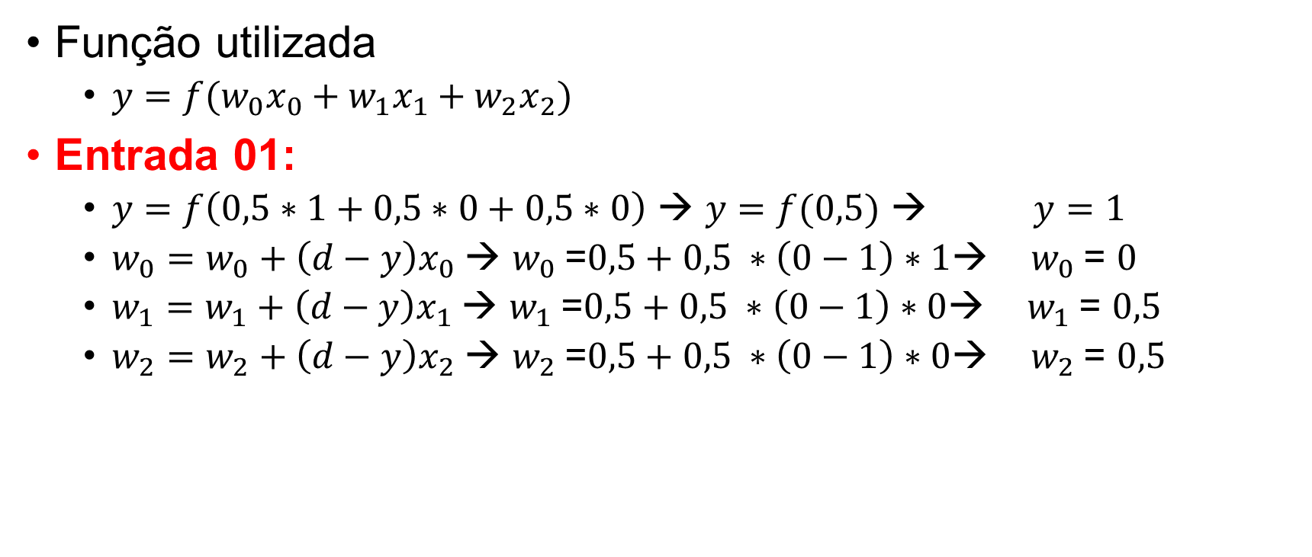
ÉPOCA 02
AND | $x_{0}$(bias) | $$x_{1}$$ | $$x_{2}$$ | d
Entrada 1: | 1 | 0 | 0 | 0
Entrada 2: | 1 | 0 | 1 | 0
Entrada 3: | 1 | 1 | 0 | 0
Entrada 4: | 1 | 1 | 1 | 1
Função utilizada
$y=f(w_{0}x_{0}+w_{1}x_{1}+w_{2}x_{2})$
Entrada 01:
$y=f\left(0,5∗1+0,5∗0+0,5∗0\right)$ → $y=f(0,5)$ → $y=1$
$w_{0}=w_{0}+\left(d−y\right)x_{0}$→ $w_{0}$=$0,5+0,5 ∗\left(0−1\right)∗1$→ $w_{0}$= $0$
$w_{1}=w_{1}+\left(d−y\right)x_{1}$→ $w_{1}$=$0,5+0,5 ∗\left(0−1\right)∗0$→ $w_{1}$= $0,5$
$w_{2}=w_{2}+\left(d−y\right)x_{2}$→ $w_{2}$=$0,5+0,5 ∗\left(0−1\right)∗0$→ $w_{2}$= $0,5$

Slide 26
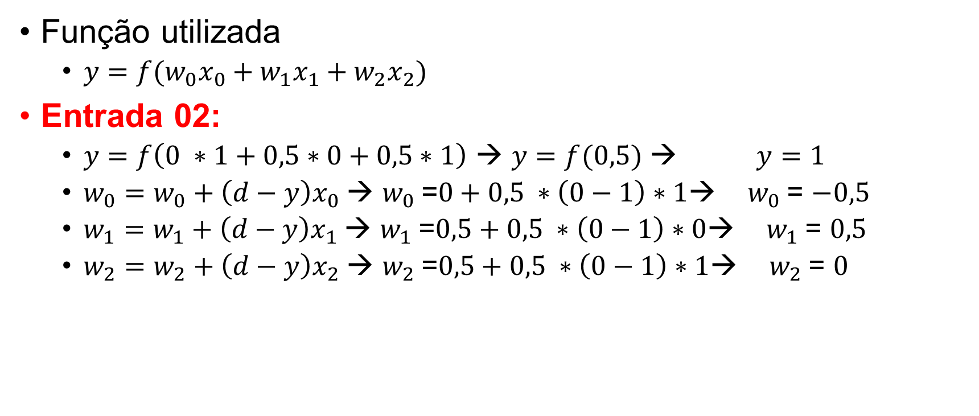
ÉPOCA 02
AND | $x_{0}$(bias) | $$x_{1}$$ | $$x_{2}$$ | d
Entrada 1: | 1 | 0 | 0 | 0
Entrada 2: | 1 | 0 | 1 | 0
Entrada 3: | 1 | 1 | 0 | 0
Entrada 4: | 1 | 1 | 1 | 1
Função utilizada
$y=f(w_{0}x_{0}+w_{1}x_{1}+w_{2}x_{2})$
Entrada 02:
$y=f\left(0 ∗1+0,5∗0+0,5∗1\right)$ → $y=f(0,5)$ → $y=1$
$w_{0}=w_{0}+\left(d−y\right)x_{0}$→ $w_{0}$=$0+0,5 ∗\left(0−1\right)∗1$→ $w_{0}$= $−0,5$
$w_{1}=w_{1}+\left(d−y\right)x_{1}$→ $w_{1}$=$0,5+0,5 ∗\left(0−1\right)∗0$→ $w_{1}$= $0,5$
$w_{2}=w_{2}+\left(d−y\right)x_{2}$→ $w_{2}$=$0,5+0,5 ∗\left(0−1\right)∗1$→ $w_{2}$= $0$

Slide 27

ÉPOCA 02
AND | $x_{0}$(bias) | $$x_{1}$$ | $$x_{2}$$ | d
Entrada 1: | 1 | 0 | 0 | 0
Entrada 2: | 1 | 0 | 1 | 0
Entrada 3: | 1 | 1 | 0 | 0
Entrada 4: | 1 | 1 | 1 | 1
Função utilizada
$y=f(w_{0}x_{0}+w_{1}x_{1}+w_{2}x_{2})$
Entrada 03: Tarefinha!
Entrada 04: Calcula AI!

Slide 28
APÓS ALGUMAS ÉPOCAS

Slide 29

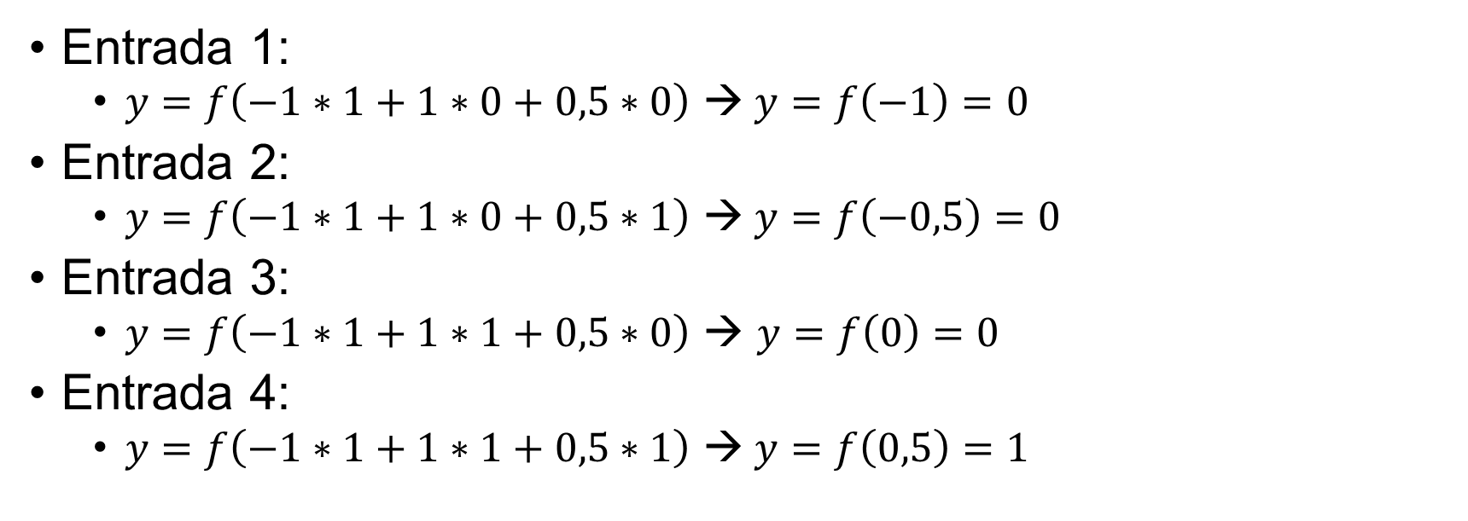
APÓS ALGUMAS ÉPOCAS
Entrada 1:
$y=f\left(−1∗1+1∗0+0,5∗0\right)$ →$y=f\left(−1\right)=0$
Entrada 2:
$y=f\left(−1∗1+1∗0+0,5∗1\right)$ →$y=f\left(−0,5\right)=0$
Entrada 3:
$y=f\left(−1∗1+1∗1+0,5∗0\right)$ → $y=f\left(0\right)=0$
Entrada 4:
$y=f\left(−1∗1+1∗1+0,5∗1\right)$ →$y=f\left(0,5\right)=1$
Peso finais: $w_{0}=−1,w_{1}=1,w_{2}=0,5$

Slide 30

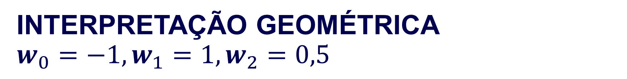

INTERPRETAÇÃO GEOMÉTRICA $$w_{0}=−1,w_{1}=1,w_{2}=0,5$$
$$x_{2}$$
1,67
135º
0,1
1,1
$$x_{1}$$
0,0
1,0

Slide 31
MODELO 02 : ADALINE
Filtros adaptativos são dispositivos autoajustáveis que modificam seus parâmetros de acordo com critérios preestabelecidos.
Em ambiente estacionário, acompanham a solução ótima do problema
Em ambientes não estacionário, acompanham as modificações do sinal envolvido.
Base para o desenvolvimento do Adaline

Slide 32
ADALINE ADAptive LINear Element ADAptive Linear NEuron
Método linear adaptável para classificações de padrões, filtros, etc.,
Possui saída contínua (linear)
Notes:
Utilizado para classificações de filtros
Tbm usado para saida de neurônio com função tipo DEGRAU ou sigmoid

Slide 33

ADALINE
Sinal de Referência
Sinal de Saída
Sinal de entrada
FILTRO ADAPTATIVO (Rede Neural)
$$∑$$
Erro
ALGORITMO DE ADAPTAÇÃO
Notes:
Apresentamos para a Rede um sinal, e com base nos parâmetros atuais a rede fornece uma saida. Essa saida fornecida é comparada com o sinal de referencia ( a Desejada) dessa comparação sai um ERRO
Esse ERRO Gerado alimenta o algoritmo de adaptação O algoritmo de adaptação vai modificar os parâmetros do filtro que vai fornecer uma saida melhor (T-1) Ou seja a rede esta aprendendo com seus erros

Slide 34
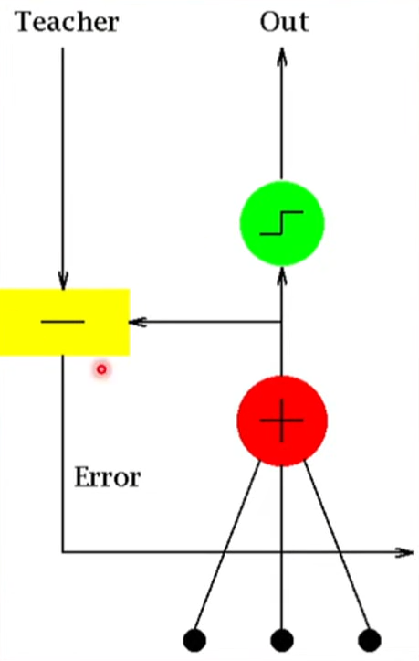
ADALINE
O modelo Adaline tem seus pesos adaptados em função do erro de sua saída linear (antes da aplicação da função de ativação)
Função de ativação
Saida da rede
Combinador linear

Slide 35
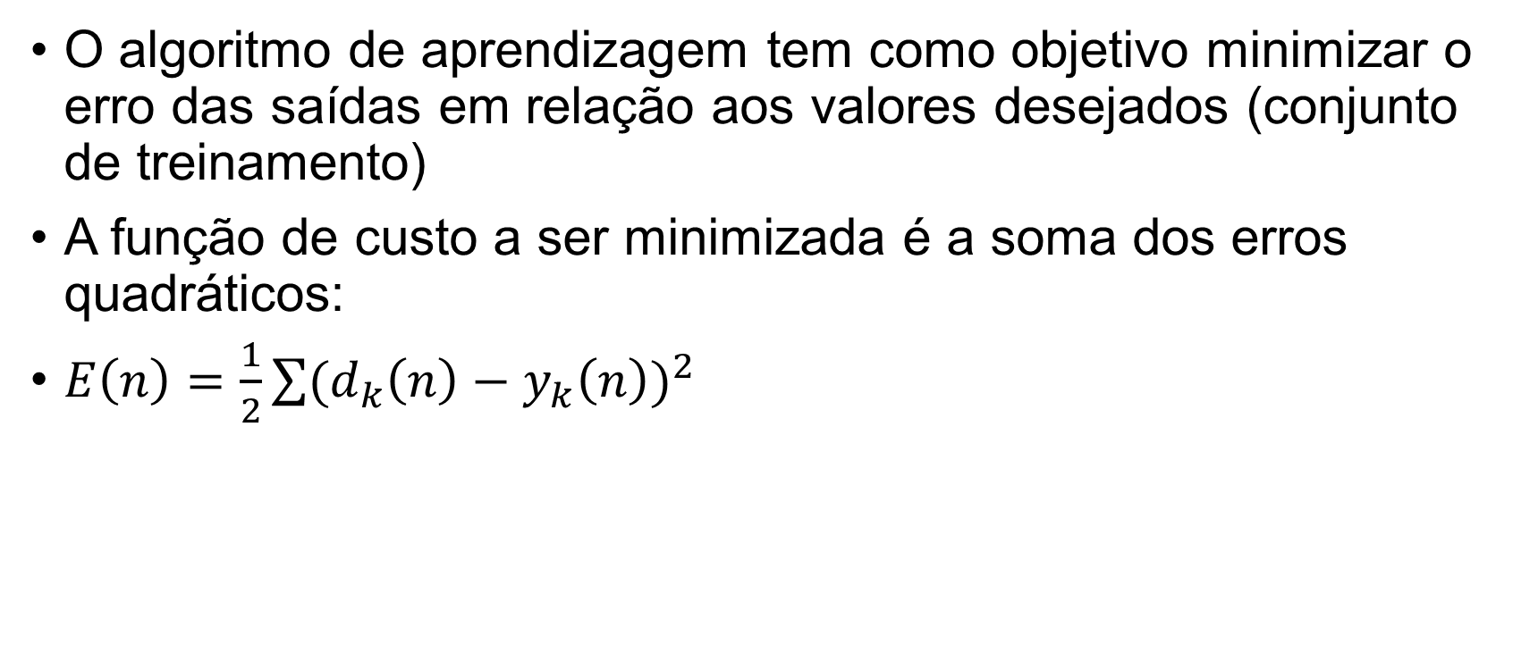
ADALINE
O algoritmo de aprendizagem tem como objetivo minimizar o erro das saídas em relação aos valores desejados (conjunto de treinamento)
A função de custo a ser minimizada é a soma dos erros quadráticos:
$E\left(n\right)=\frac{1}{2}\sum{{(d_{k}\left(n\right)−y_{k}\left(n\right))}^{2}}$

Slide 36
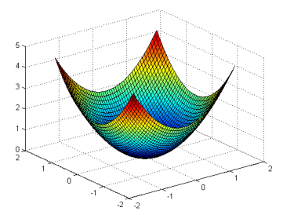
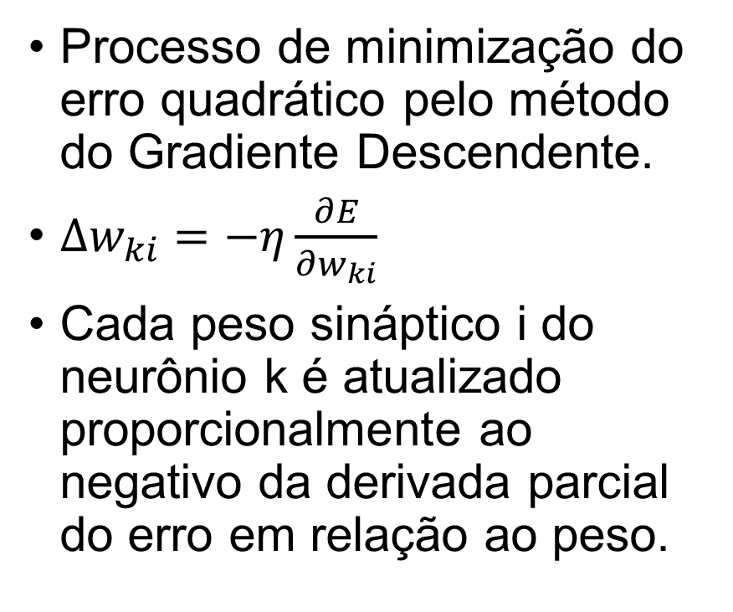
ADALINE
Processo de minimização do erro quadrático pelo método do Gradiente Descendente.
$∆w_{ki}=−η\frac{∂E}{∂w_{ki}}$
Cada peso sináptico i do neurônio k é atualizado proporcionalmente ao negativo da derivada parcial do erro em relação ao peso.
E(w,b)
w
b

Slide 37

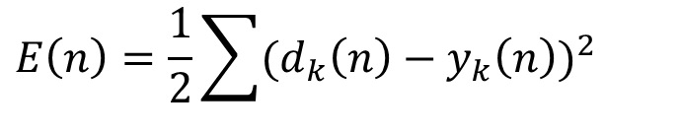
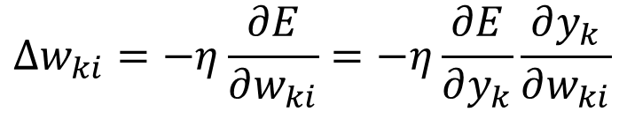



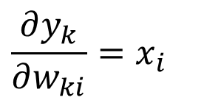



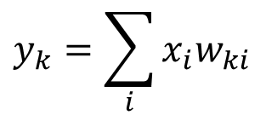



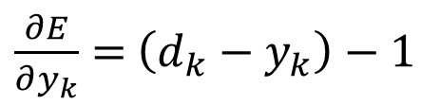
$x_{0}$=1
$w_{k0}$=bias
$$d_{k}$$
Calculando
$$x_{1}$$
$$y_{k}$$
$$w_{k1}$$
-
$$e_{k}$$
$$∆w_{ki}=−η\frac{∂E}{∂w_{ki}}=−η\frac{∂E}{∂y_{k}}\frac{∂y_{k}}{∂w_{ki}}$$
$$x_{i}$$
$$w_{ki}$$
$$E\left(n\right)=\frac{1}{2}\sum{{(d_{k}\left(n\right)−y_{k}\left(n\right))}^{2}}$$
$$y_{k}=\sum_{i}{x_{i}w_{ki}}$$
$\frac{∂E}{∂y_{k}}=$ $\left(d_{k}−y_{k}\right)−1$
$$\frac{∂y_{k}}{∂w_{ki}}=x_{i}$$
$$∆w_{ki}=η(d_{k}−y_{k})x_{i}$$
Notes:
Analisando o gráfico, nós temos a saída do erro, que depende da saída y. A saída, por sua vez, depende dos pesos, que por sua vez, depende das entradas.
Como eu estou falando que eu quero a derivada parcial da energia do erro em relação aos peso, eu posso aplicar a regra da cadeia, que é o seguinte: o erro depende do peso, mas antes dele depender do peso, ele depende da saída do neurônio...
A derivada parcial da energia do erro em relação aos pesos vai ser igual a derivada parcial das da energia do erro em relação à saída do neurônio multiplicado pela derivada parcial da saída do neurônio em relação aos pesos
Parte 2
$\frac{∂y_{k}}{∂w_{ki}}$ O cálculo da saída em relação aos pesos é igual ao próprio campo local induzido. Se a gente derivar a função por um w específico, aí vai sobrar apenas o Xi.
Parte 1
$−η\frac{∂E}{∂y_{k}}$ É a energia do erro em relação as saídas .... É $\frac{1}{2}\sum{{(d_{k}\left(n\right)−y_{k}\left(n\right))}^{2}}$ derivando isso por y temos :
,→ 2 × 1/2 vezes a parte interna da função vezes, a derivada da função interna em relação ao YK. Que é exatamente -1 . Então, se juntando tudo, a gente vai ter a seguinte forma de atualização.
Que é O $∆w_{ki}$vai ser taxa de aprendizagem Vezes o erro do neurônio multiplicado pela entrada daquela sinapse.

Slide 38
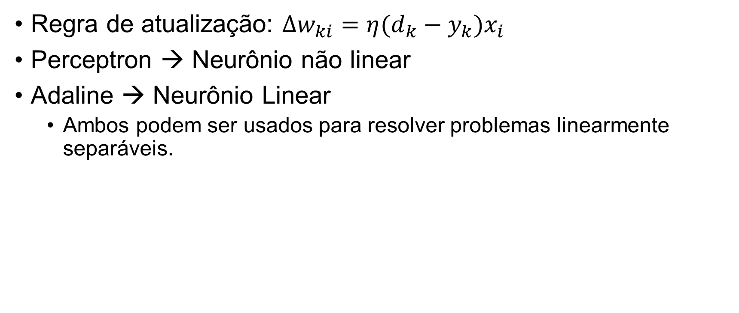
ADALINE VS PERCEPTRON
Regra de atualização: $∆w_{ki}=η(d_{k}−y_{k})x_{i}$
Perceptron → Neurônio não linear
Adaline → Neurônio Linear
Ambos podem ser usados para resolver problemas linearmente separáveis.

Slide 39
THE END!

